Slide 1
Gli atteggiamenti
Università degli Studi di Torino Dipartimento di Culture, Politica e Società
Corso di laurea triennale in Servizio Sociale
Classe L-39
Prof.ssa Cristina O. Mosso

Slide 2
Argomenti della lezione
•
COME LA FORMAZIONE DEGLI ATTEGGIAMENTI È DESCRITTA E FORMALIZZATA IN PSICOLOGIA SOCIALE
STRUTTURA E FUNZIONI DEGLI ATTEGGIAMENTI
LA FORMAZIONE DEGLI ATTEGGIAMENTI
•
•
•
•
CONCETTI “AMICI”
LA RELAZIONE TRA ATTEGGIAMENTI E COMPORTAMENTO

Slide 3
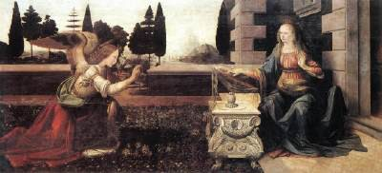
Annunciazione, Leonardo da Vinci
1472-75, 98 x 217 cm
Galleria degli Uffizi, Firenze
…atteggiamento dal latino aptus = adatto pronto all’azione

Slide 4
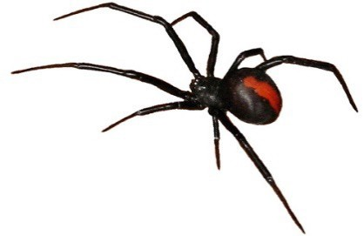
Che cosa sono gli atteggiamenti?
Per atteggiamento si intende qualunque rappresentazione mentale che riassuma la nostra valutazione di un oggetto - oggetto di atteggiamento
Si possono avere atteggiamenti verso…
oggetti concreti (“quell’abito mi piace molto”)
oggetti astratti (“la fiducia è fondamentale”)
altri individui (“Matteo mi è molto simpatico”)
se stessi (“ho un’alta stima di me”)
gruppi (“gli olandesi sono molto efficienti”)
- ….

Slide 5
Che cosa sono gli atteggiamenti?
Ci sono molti modi per definire un atteggiamento. In sintesi:
Un orientamento affettivo o una valutazione affettiva verso un oggetto (one-component model, socio- cognitive model); (Feeling)
La prontezza mentale ad agire e una guida per rispondere e valutare (two-component model); (Thought and feeling)
Oppure una combinazione d’informazione, sentimenti e comportamenti verso un dato oggetto (three-component model). (Though, Feeling and Action/Behaviour)

Slide 6
Un inizio dimenticato
Thomas e Znaniecky (1918) furono i primi autori a parlare di atteggiamenti ne “The Polish peasant in Europe and America” (1918-1920)
Atteggiamenti e valori sociali nella interazione tra individuo e società (gruppi, cultura di appartenenza) –
Atteggiamento come “processo psicologico individuale che determina l’attività reale o possibile dell’individuo nel mondo sociale” (es. la fame porta alla ricerca di cibo)
valori sociali = ogni oggetto che ha significato in connessione con determinate azioni dell’individuo (es. una moneta)
Aspetti positivi: Definizione innovativa per l’epoca
Critiche:
definizione aspecifica
atteggiamenti considerati solo come processi individuali

Slide 7
Verso gli anni ‘20-’30 si ipotizza una relazione causale tra atteggiamenti e comportamenti, gli atteggiamenti come antecedenti dei comportamenti:
•
costruzione di molte scale di misura degli atteggiamenti
Il
riferimento è rappresentato da
Darwin
che riteneva
l’attitude una disposizione che indica uno stato interno
prevalentemente comportamento
emotivo e che
fa prevedere un
Darwin (1872)ne L’espressione delle emozioni nell’uomo e negli animali […] scriveva: Un cane, quando si avvicina ad un altro cane o a un uomo che non conosce con una disposizione mentale di ostilità e di ferocia, cammina diritto e rigido, con la testa leggermente sollevata o non molto abbassata, e la coda eretta e immobile; il suo pelo si rizza, specialmente sul collo e sulla schiena; le orecchie sono tese in avanti e gli occhi guardano fisso. Queste caratteristiche derivano dall’intenzione del cane di attaccare il nemico e quindi sono per buona parte comprensibili. (pp. 91-94).

Slide 8
ALLPORT (1935)
Atteggiamenti: stato mentale neurologico di prontezza, organizzata attraverso l’esperienza, che esercita un’influenza direttiva o dinamica sulla risposta dell’individuo nei confronti di ogni oggetto o situazione con cui entra in contatto
ASPETTI INNOVATIVI:
atteggiamento come stato non direttamente osservabile, ma inferibile sulla base della risposta: variabile interveniente fra stimolo e risposta
impostazione individualistica: l’atteggiamento diventa interessante in quanto dato psicologico nella relazione fra l’individuo e l’ambiente
CRITICHE:
definizione generica
l’aspetto valutativo passa in secondo piano

Slide 9
Rosemberg e Hovland (1960): modello tripartito
Gli atteggiamenti sono un costrutto psicologico costituito da 3 componenti:
componente cognitiva: informazioni e credenze verso un oggetto
componente affettiva: reazione emotiva verso l’oggetto
componente comportamentale: azioni di avvicinamento o allontanamento dall’oggetto
Critiche:
la ricerca ha studiato soprattutto la componente valutativa
Social cognition (Fazio, 1986):
atteggiamento = struttura cognitiva costituita dall’associazione in memoria tra la rappresentazione dell’oggetto e la sua valutazione
questa definizione non è in contrapposizione con il modello tripartito

Slide 10
Atteggiamento = struttura cognitiva caratterizzata da:
disponibilità: associazione tra oggetto e valutazione immagazzinata nella memoria a lungo termine
accessibilità: tempo e sforzo richiesti per il recupero mnestico di tale struttura
L’atteggiamento ha la funzione di:
organizzare e favorire la codifica delle informazioni in entrata
Aspetti innovativi:
introduce il concetto di “forza dell’associazione tra oggetto e valutazione” misurato attraverso il tempo di latenza (tempo che occorre all’individuo per formulare la valutazione dal momento in cui appare lo stimolo)

Slide 11
Esempio
Quando il legame è forte: attivazione automatica della struttura cognitiva
Quando il legame è debole: elaborazione consapevole per recuperare tale struttura
Quando il legame è molto debole: incapacità di recuperare l’associazione e formulazione della valutazione nel momento stesso (formulazione online)
IN SINTESI
Gli atteggiamenti sono caratterizzati da UNA DIREZIONE
L’atteggiamento verso l’oggetto può essere positivo, neutro o negativo UN’INTENSITÀ
L’atteggiamento può essere moderato o estremo Direzione e intensità possono essere:
misurate tramite scale di misurazione di atteggiamenti
inferite tramite osservazione del comportamento

Slide 12
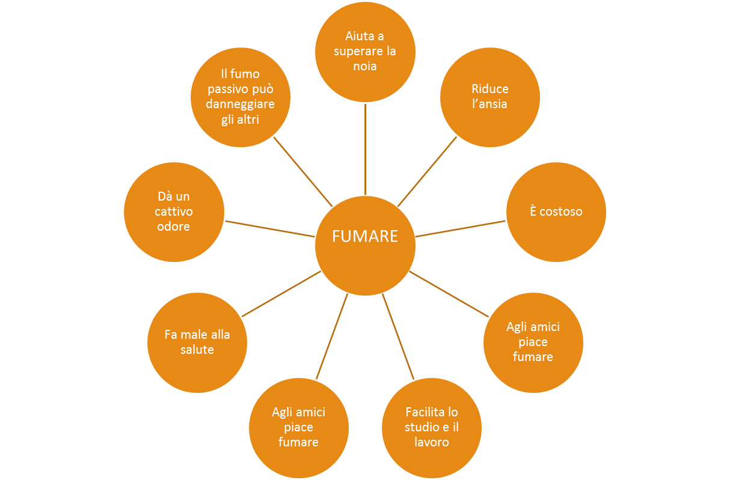
Da Caprara et al. (2000) Rappresentazioni e convinzioni relative al fumo

Slide 13
La funzione degli atteggiamenti
Gli atteggiamenti sono molto utili e svolgono diverse funzioni.
funzione conoscitiva – l’atteggiamento organizza e semplifica la nostra esperienza; ci mette in condizione di padroneggiare l’ambiente e trattare i suoi oggetti in modo efficiente;
funzione strumentale – l’atteggiamento ci indirizza verso gli oggetti che ci aiuteranno a massimizzare le nostre ricompense e a minimizzare le perdite;
funzione di espressione – gli atteggiamenti ci permettono di esprimere la nostra identità, i nostri valori, la nostra visione del mondo; definiscono ‘chi siamo’

Slide 14
Come si formano gli atteggiamenti?
Esperienza diretta
♣
Porta a una forte associazione in memoria tra la
rappresentazione dell’oggetto e la sua valutazione Il ripetersi dell’esposizione rende l’associazione automatica (memory based)
Atteggiamento più resistente al cambiamento
♣
♣

Slide 15
La mera esposizione
L’effetto della mera esposizione (Zajonc, 1968), ossia l’esposizione ripetuta a oggetti e individui, determina un accentuarsi dei sentimenti positivi nei loro riguardi senza che sia necessaria un’azione o un’interazione con l’oggetto, e neppure si possieda o si sviluppi qualche convinzione esplicita sull’oggetto.

Slide 16
Un esempio: l’esperimento di Bob Zajonc
Ai partecipanti si diceva che lo studio doveva determinare come si apprende una lingua straniera.
Venivano mostrati su uno schermo dieci caratteri simili a ideogrammi cinesi per due secondi, ma non per lo stesso numero di volte: alcuni apparvero sullo schermo una sola volta, altri dieci volte, altri 25 volte ecc. Successivamente, ai partecipanti si disse che gli ideogrammi erano degli aggettivi e che loro avrebbero dovuto tentare di indovinare se avessero una connotazione positiva o negativa.

Slide 17
Gli aggettivi furono perciò presentati nuovamente ai partecipanti che li valutarono precisando se i simboli rappresentavano secondo loro un aggettivo con una connotazione positiva o negativa.
Risultati
Quanto più spesso il simbolo era stato presentato ai partecipanti nella fase 1, maggiormente positive erano le loro sensazioni verso il carattere nella fase 2.
Conclusioni
La mera esposizione aveva un’influenza significativa sugli
atteggiamenti. I risultati dell’esperimento furono replicati.

Slide 18
Rock… e rock around the clock: la mera esposizione e la musica preferita di Brickman, Redfield, Harrison e Crandall (1972)
Più ascolto il rock-and-roll più mi piace?
Metodo
5 brani di musica rock-and-roll del lato B di dischi molto noti degli anni Sessanta, furono fatti ascoltare a studenti universitari per 90 secondi. Ogni brano fu ripetuto 0, 1, 2, 5 o 10 volte. I partecipanti, dopo aver ascoltato un frammento da 3 a 5 secondi del ritornello di ogni canzone, valutavano
le diverse canzoni.

Slide 19
I risultati
Mostrarono una diminuzione della preferenza con l’aumento dell’esposizione.
Quando i partecipanti avevano un atteggiamento inizialmente negativo verso quel tipo di musica, un’esposizione ripetuta poteva rafforzare le reazioni affettive negative.

Slide 20
STUDIO 2
I ricercatori mostrarono dei quadri astratti sui quali essi avevano espresso dei giudizi molto positivi, molto negativi oppure neutri. I risultati sono riportati nel grafico.
Come previsto, i quadri, in seguito all’esposizione ripetuta, piacevano ancora di più a coloro che avevano un’impressione iniziale neutra o positiva. Ai partecipanti con un atteggiamento di partenza negativo, i quadri piacquero ancora meno.
Conclusioni
L’effetto della mera esposizione ha luogo se inizialmente si sa poco sull’oggetto dell’atteggiamento.

Slide 21
L’apprendimento associativo
L’apprendimento associativo può avvenire in due modi: implicitamente (condizionamento classico) esplicitamente(condizionamento operante).
Il condizionamento classico designa un processo di apprendimento che ha luogo quando uno stimolo neutro è associato a uno stimolo che sollecita naturalmente una risposta emotiva (cfr. il cane di Pavlov).
CIÒ ACCADE ANCHE PER I GRUPPI SOCIALI?

Slide 22
Staats e Staats (1958) abbinarono un aggettivo indicante la nazionalità, «olandese», a parole negative, e l’aggettivo
«svedese» a parole positive; e viceversa.
RISULTATI
Nel primo caso, la valutazione successiva degli olandesi era maggiormente negativa rispetto alla valutazione degli svedesi; ma quando «olandese» era associato a tratti positivi e «svedese» a tratti negativi, si verificava la situazione contraria: la valutazione degli olandesi era maggiormente positiva.
L’effetto risulta essere maggiore quando degli stimoli avversivi sono accoppiati a parole prive di significato

Slide 23
Condizionamento operante
Il comportamento è rafforzato se è seguito da una ricompensa e indebolito se seguito da una punizione (Skinner, 1938; Thorndike, 1911). Esso riguarda necessariamente un comportamento (premio/punizione).

Slide 24
L’auto-percezione
Secondo la teoria dell’autopercezione (Bem, 1965), gli atteggiamenti si formano attraverso l’osservazione della nostra condotta e con la loro attribuzione a cause interne o esterne. Le cause interne sono molto più probabili quando il comportamento è scelto liberamente.

Slide 25
Quando si può risalire dal comportamento agli atteggiamenti?
studio di Chaiken e Baldwin (1981)
METODO Dopo un pre-screening per verificare l’atteggiamento dei partecipanti verso comportamenti ecologici, i partecipanti assegnati a una delle due condizioni (conoscenze approfondite vs. scarse). Essi erano invitati a precisare il loro atteggiamento nei riguardi di comportamenti relativi all’ambiente.
i partecipanti che furono indotti a parlare dei loro comportamenti improntati al rispetto dell’ambiente, tendevano maggiormente a considerarsi persone con comportamenti a favore dell’ambiente rispetto ai partecipanti che erano stati indotti a riferire di comportamenti non ecologici.

Slide 26
L’approccio funzionale
Gli atteggiamenti si formano per ragioni funzionali. ossia da quanto riescano a soddisfare bisogni psicologici diversi: ( teoria dell’atteggiamento attiva).
L’adozione di atteggiamenti diversi permette di affrontare quattro bisogni psicologici di base:
utilitaristico, conoscitivo, ego-difensivo
espressione dei valori.

Slide 27
Funzione utilitaristica
Gli atteggiamenti si formano per ottenere il consenso altrui.
Funzione conoscitiva
Per organizzare e prevedere i nostri mondi sociali
Funzione ego-difensiva
Per proteggere le persone da verità sgradevoli e mantenere una visione positiva di sé.
Funzione di espressione dei valori
Per esprimere dei valori

Slide 28
La misura degli atteggiamenti
Atteggiamenti: costrutti non osservabili
inferibili da alcuni indicatori (risposte manifeste e comportamenti)
◦
◦
Le scale permettono di misurare: la natura e l’intensità delle opinioni la frequenza dei comportamenti
◦
◦
Prime scale Thurstone e Chave (1929) e Guttman (1941)
La costruzione di queste scale prevedeva la presenza di giudici: per valutare gli item da includere o meno nella scala
per il calcolo scalare di ogni item
Critiche: lungo e dispendioso lavoro di preparazione
Le scale di tipo Likert valuta la convinzione dimostrata dalle persone in termini di accordo/disaccordo con affermazioni favorevoli/sfavorevoli rispetto a un atteggiamento
•
•

Slide 29
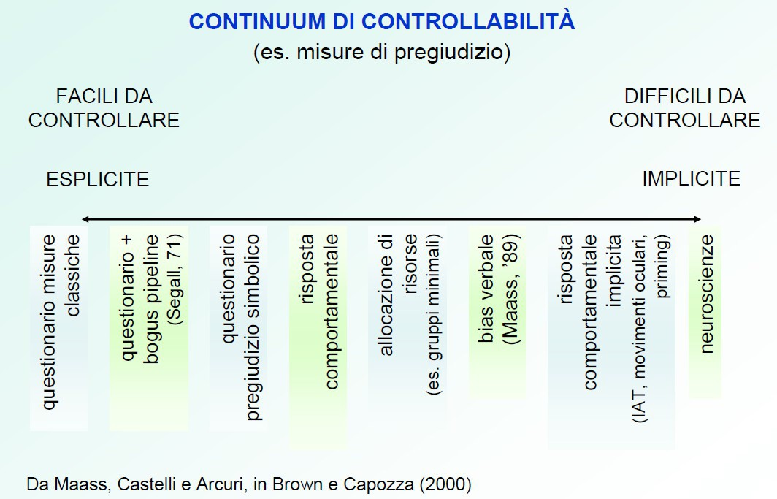
3

Slide 30
Prevedere il comportamento a partire dall’atteggiamento
Viaggiò negli USA in compagnia di una coppia di cinesi. In quegli anni esisteva un diffuso pregiudizio verso i cinesi, nonostante ciò:
casi rari di discriminazione da parte di albergatori e ristoratori
Sei mesi più tardi La Piere mandò un questionario agli stessi albergatori e ristoratori:
ottenne risposte molto negative nei confronti dei cinesi
Non è sempre possibile prevedere i comportamenti dagli atteggiamenti
Alcuni autori arrivarono a proporre l’abbandono dello studio degli atteggiamenti
Altri autori hanno cercato di rilevare le lacune metodologiche nelle ricerche sul rapporto tra atteggiamenti e comportamenti

